Slide 1
Digital Logic Design and Application (数字逻辑设计及应用)
Chapter 3 Digital Circuits (数字电路)
Give a knowledge of the Electrical aspects of Digital Circuits
(介绍数字电路中的电气知识)

Slide 2
Digital Logic Design and Application (数字逻辑设计及应用)
Review of Chapter 3
CMOS Steady-State Electrical Behavior
( CMOS稳态电气特性）
Logic Levels
（逻辑电压电平）
Noise Margin
（噪声容限）
高态
不正常状态
低态
V_{OHmin}
V_{IHmin}
V_{ILmax}
V_{OLmax}

Slide 3

Digital Logic Design and Application (数字逻辑设计及应用)
Circuit Behavior with Resistive Loads
（带电阻性负载的电路特性）
V_{CC} = + 5.0V
Output Behavior Get Worse with a load
(负载导致输出特性变坏)
R_{Thev}
V_{OUT} = 1
+
V_{Thev}
V_{CC} = + 5.0V
R_{Thev}
V_{OUT} = 0
保证提供或吸收的电流小于门电路的规定值
+
V_{Thev}

Slide 4
Digital Logic Design and Application (数字逻辑设计及应用)
非理想输入时的电路特性
  输入偏离供电轨道，输出电压变坏
Current Spikes and Decoupling Capacitors
(电流尖峰和去耦电容器)
V_{DD} = +5.0V
i_{D}
Tp
V_{OUT}
V_{IN}
Tn
1
2
v_{I}
V_{DD}

Slide 5
Digital Logic Design and Application (数字逻辑设计及应用)
Fan-Out（扇出）
当输出负载大于它的扇出能力时？？
  输出特性变差
  电流，功耗 ，温度升高
  传输延迟、转换时间变长
Unused Inputs
(不用的CMOS输入端如何处理？？)
How to Destroy a CMOS Device
(如何毁坏CMOS器件？（自学）) 3.5.7

Slide 6
3.6 CMOS Dynamic Electrical Behavior
(CMOS动态电气特性)
Digital Logic Design and Application (数字逻辑设计及应用)
Consider Two Factors: Speed and Power-Consumption
(考虑两个方面：速度、功耗)
Transition Time
(转换时间)
Propagation Delay
(传播延迟)

Slide 7

Transition Time (转换时间)
Digital Logic Design and Application (数字逻辑设计及应用)
Rise Time (上升时间t_{r} )
Fall Time (下降时间t_{f} )
Figure 3-36
V_{CC} = + 5.0V
Consider Two Factors
(考虑两个因素)：
“On” Transistor Resistance
( 晶体管的“导通”电阻 )
Stray Capacitance
（寄生电容）
Rp
R_{L}
+
C_{L}
V_{L}
Rn

Slide 8
Transition Time (转换时间)
Digital Logic Design and Application (数字逻辑设计及应用)
Rise Time (上升时间t_{r} )
Fall Time (下降时间t_{f} )
V_{CC} = + 5.0V
电容两端电压不能突变
When working with Real digital circuit, the Transition Time approximately Equals the RC time Constant
(在实际电路中可用时间常数近似转换时间)
Rp
R_{L}
+
C_{L}
V_{L}
Rn

Slide 9
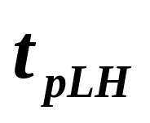
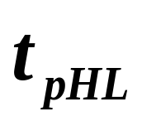
Propagation Delay (传播延迟)
Digital Logic Design and Application (数字逻辑设计及应用)
Signal Path: Electical Path from a Particular Input Signal to a Particular Output Signal of a Logic Element (信号通路：一个特定输入信号到逻辑元件的
特定输出信号所经历的电气通路。)
V_{IN}
V_{OUT}
Figure 3-42

Slide 10
Power Consumption (功率损耗)
Digital Logic Design and Application (数字逻辑设计及应用)
Static/Quiescent Power Dissipation and Dynamic Power Dissipation
(分为：静态功耗、动态功耗)
V_{DD} = +5.0V
Tp
V_{OUT}
V_{IN}
Tn
C_{L}

Slide 11
Power Consumption (功率损耗)
Digital Logic Design and Application (数字逻辑设计及应用)
Source of Dynamic Power Dissipation
(动态功耗的来源):
两个管子瞬间同时导通产生的功耗 P_{T}
对负载电容充、放电所产生的功耗 P_{L}
V_{DD} = +5.0V
Tp
V_{OUT}
V_{IN}
Tn
C_{L}

Slide 12
Power Consumption (功率损耗)
Digital Logic Design and Application (数字逻辑设计及应用)
Static/Quiescent Power Dissipation and Dynamic Power Dissipation
(分为：静态功耗、动态功耗)
动态功耗的来源：
两个管子瞬间同时导通产生的功耗 P_{T}
对负载电容充、放电所产生的功耗 P_{L}
V_{CC} 的大小
输入波形的好坏
输入信号频率
负载电容
输入信号频率
(V_{CC} ) ²

Slide 13
3.6 CMOS Dynamic Electrical Behavior
(CMOS动态电气特性)
Digital Logic Design and Application (数字逻辑设计及应用)
Consider Two Factors: (考虑两个方面)：
Speed
(速度)
Power-
Consumption
(功耗)
Transition Time（转换时间）
Propagation Delay（传播延迟）
Static Power Dissipation（静态功耗）
Dynamic Power Dissipation （动态功耗）

Slide 14
3.7 Other CMOS Input and Output Structures （其他CMOS输入输出结构）
Digital Logic Design and Application (数字逻辑设计及应用)
3.7.1
Transmission
Gates
(传输门)
When EN = 0，EN_L = 1， Transistor Off, A,B Off
(晶体管截止， A、B断开)
When EN = 1，EN_L = 0， Transistor On, A,B On
(晶体管导通，A、B之间低 阻抗连接)
双向器件
传播延迟非常短
EN_L
A
B
Figure 3-46
EN

Slide 15
3.7.2 Schmitt-Trigger Inputs
(施密特触发器输入)
Digital Logic Design and Application (数字逻辑设计及应用)
V_{OUT}
Logic Symbol
(逻辑符号)：
V_{T-}
V_{T+}
5.0
Use Feedback Internally
( 采用内部反馈，边沿更陡 )
V_{IN}
2.1
2.9
5.0
正向 V_{T+}
输
入
门限
电压
Input-Output Transfer
Characteristic
(电压传输特性)
负向 V_{T-}

Slide 16
3.7.2 Schmitt-Trigger Inputs
(施密特触发器输入)
Digital Logic Design and Application (数字逻辑设计及应用)
V_{OUT}
V_{T-}
V_{T+}
Logic Symbol
(逻辑符号)：
5.0
Hysteresis: Difference Between the Two Thresholds
(滞后：两个门限电压之差)
V_{IN}
2.1
2.9
5.0
Input-Output Transfer
Characteristic
(电压传输特性)

Slide 17
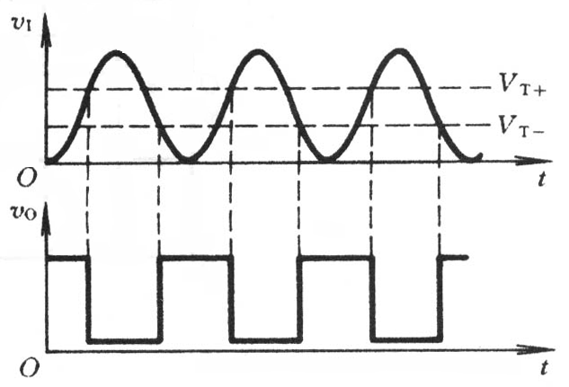
Applications of Schmitt-Trigger
(施密特触发器的应用)
Digital Logic Design and Application (数字逻辑设计及应用)
波形变换

Slide 18
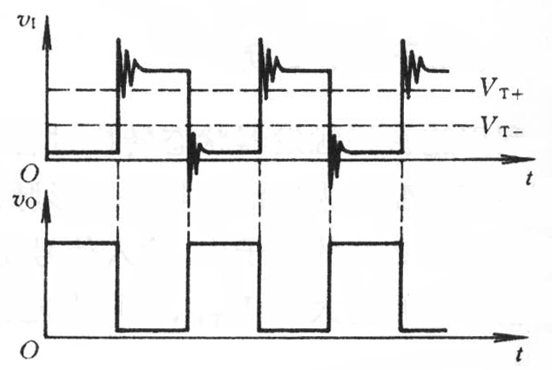
Applications of Schmitt-Trigger
(施密特触发器的应用)
Digital Logic Design and Application (数字逻辑设计及应用)
脉冲整形
Figure 3-48

Slide 19
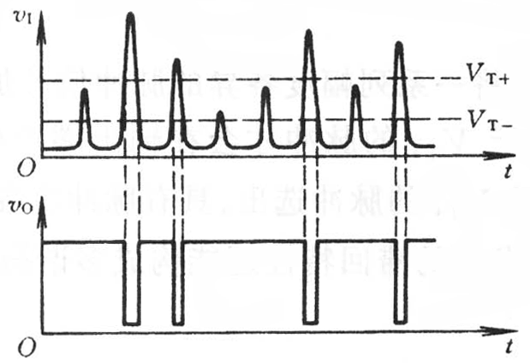
Applications of Schmitt-Trigger
(施密特触发器的应用)
Digital Logic Design and Application (数字逻辑设计及应用)
脉冲鉴幅

Slide 20
3.7.3 Three-State Outputs
(三态输出)
Digital Logic Design and Application (数字逻辑设计及应用)
When EN=0，
C=1, Tp Off (截止)
B=1, D=0, Tn Off Hi-Z, High-Impedance /Floating State
(高阻态/悬空态）
V_{CC}
EN
C
Tp
OUT
A
D
Tn
B

Slide 21
3.7.3 Three-State Outputs
(三态输出)
Digital Logic Design and Application (数字逻辑设计及应用)
V_{CC}
When EN=1，
C=A’ , B=0 , D=A’
Output Controlled by A is Logic Levels:
High or Low
(由A控制输出为:
逻辑0 或 逻辑1)
EN
C
Tp
OUT
A
D
Tn
B
EN
逻辑符号
A
OUT

Slide 22
3.7.4 Open-Drain Outputs
(漏极开路输出)
Digital Logic Design and Application (数字逻辑设计及应用)
V_{CC}
V_{CC}
有源上拉的CMOS器件
其输出端不能直接相联
100Ω
>1MΩ
Z
A
B
输出电平？？
造成逻辑混乱
低
>1MΩ
100Ω
高
很大的负载电流
同时流过输出级
可使门电路损坏
Active Pull-Up
( 有源上拉 )

Slide 23
3.7.4 Open-Drain Outputs
(漏极开路输出)
Digital Logic Design and Application (数字逻辑设计及应用)
Logic Symbol
’
V_{CC}
逻辑符号
V_{CC}
R 上拉电阻
A
Z
B
Z
希望尽量小，减少上升时间
太小则吸收电流太大
A
B
应用：驱动LED、线与、
驱动多源总线

Slide 24
Wired Logic of Open-Drain Outputs
(漏极开路输出的线连逻辑)
Digital Logic Design and Application (数字逻辑设计及应用)
V_{CC}
Wired AND (线与)
V_{CC}
A
V_{CC}
R
Z1
B
Z
Z2
C
Z = Z1 · Z2
= (A·B)’ · (C·D)’
= (A·B + C·D)’
D
第4章 反演定理

Slide 25
3.10 Bipolar Logic (双极逻辑)
Digital Logic Design and Application (数字逻辑设计及应用)
Diode Transfer
Characteristic
(二极管开关特性)
i
Leakage Current (漏电流)
I _{s}
v
V_{T}
＋
Thresholds(门限电压)
Breakdown
(反向击穿)

Slide 26
3.10 Bipolar Logic (双极逻辑)
Digital Logic Design and Application (数字逻辑设计及应用)
i
Diode Transfer
Characteristic
(二极管开关特性)
I _{s}
v
V_{T}
Forward Biased
(正偏（导通）)
R_{f}
V_{d}
+
25 Ω
0.6V
Reverse Biased
(反偏（截止）)
+

Slide 27
3.10 Bipolar Logic (双极逻辑)
Digital Logic Design and Application (数字逻辑设计及应用)
Diode Logic
(二极管逻辑)
Diode AND Gate
( 二极管与门 )
0～2V Low (低电平) 0 ( 逻辑0)
2～3V Noise Margin (噪声电平）
Undefined (未定义)
3～5V High (高电平) 1 (逻辑1)
V_{CC}
R
D₁
A
Y
B
D₂

Slide 28
3.10 Bipolar Logic (双极逻辑)
Digital Logic Design and Application (数字逻辑设计及应用)
Diode Logic
(二极管逻辑)
Diode AND Gate
( 二极管与门 )
电平偏移：输出和输入的数值不相等
不能直接驱动负载
通常用于集成电路内部的逻辑单元
V_{CC}
R
D₁
A
Y
B
D₂

Slide 29
Bipolar Junction Transistors
(双极结型晶体管)
Digital Logic Design and Application (数字逻辑设计及应用)
截止区
放大区
饱和区
V_{CC}
Collector
(集电极)
R_{C}
+
Base
(基极)
R_{B}
i_{C}
+
v_{o}
v_{i}
-
-
Emitter
发射极
Transistor Logic Inverter
( 三极管反相器 )

Slide 30
Schottky Transistors
(肖特基晶体管)
Digital Logic Design and Application (数字逻辑设计及应用)
三极管内部电荷的建立和消散都需要时间
——存储时间（传输延迟的重要部分）
确保晶体管正常工作时不进入深度饱和
利用肖特基二极管Vd = 0.25V
集电极
基极
发射极

